Slide 1
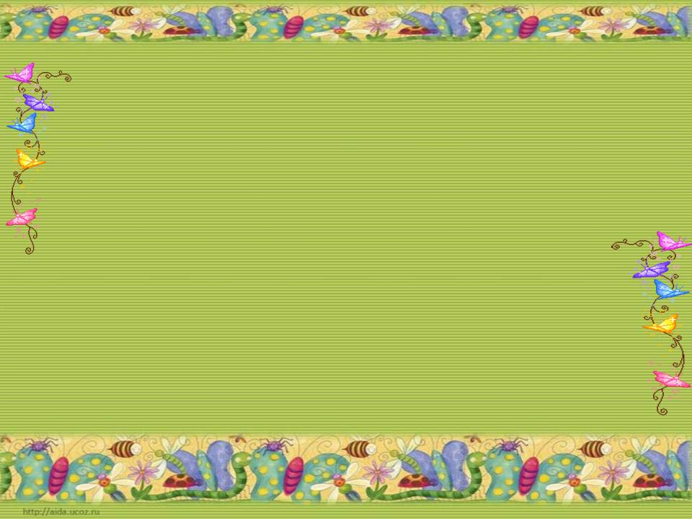
птица
существительное
глагол
прилагательное

Slide 2
нарисовал
существительное
прилагательное
глагол

Slide 3
погода
существительное
прилагательное
глагол

Slide 4
красный
глагол
прилагательное
существительное

Slide 5
заботливый
прилагательное
глагол
существительное

Slide 6
прочитал
прилагательное
существительное
глагол

Slide 7
книга
существительное
глагол
прилагательное

Slide 8
медвежья
существительное
прилагательное
глагол

Slide 9
вспоминаем
существительное
глагол
прилагательное

Slide 10
мягкая
существительное
глагол
прилагательное

Slide 11
делал
существительное
глагол
прилагательное

Slide 12
ходьба
прилагательное
глагол
существительное

Slide 13
смотрел
глагол
существительное
прилагательное

Slide 14
косьба
глагол
прилагательное
существительное

Slide 15
хороший
прилагательное
глагол
существительное

Slide 16
звонок
существительное
прилагательное
глагол

Slide 17
сгорел
глагол
существительное
прилагательное

Slide 18
молочный
глагол
существительное
прилагательное

Slide 19
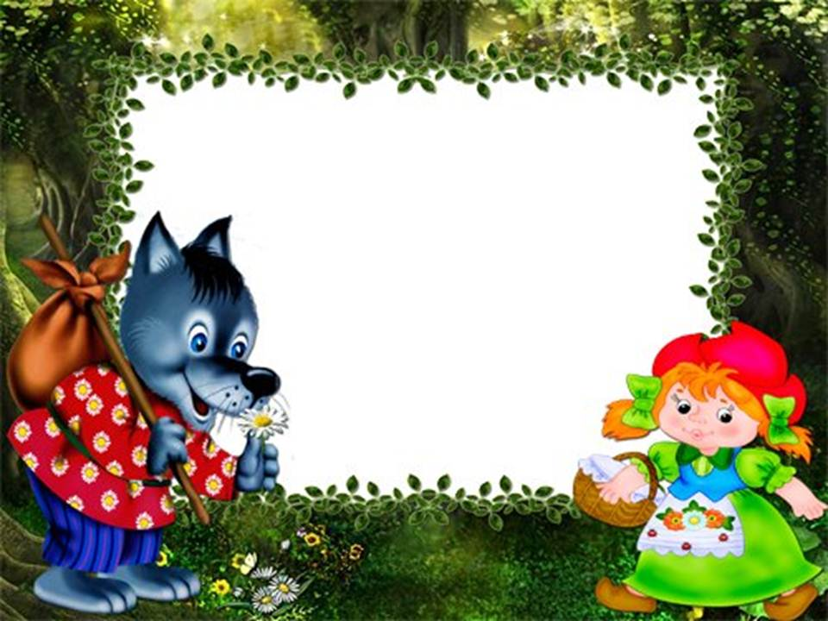
Молодцы!

